Slide 1
모션 블러 프로그램 사용 방법

Slide 2
목 차
1. 모션 블러 프로그램 구성
2. 사용 방법
3. 동영상 예시

Slide 3
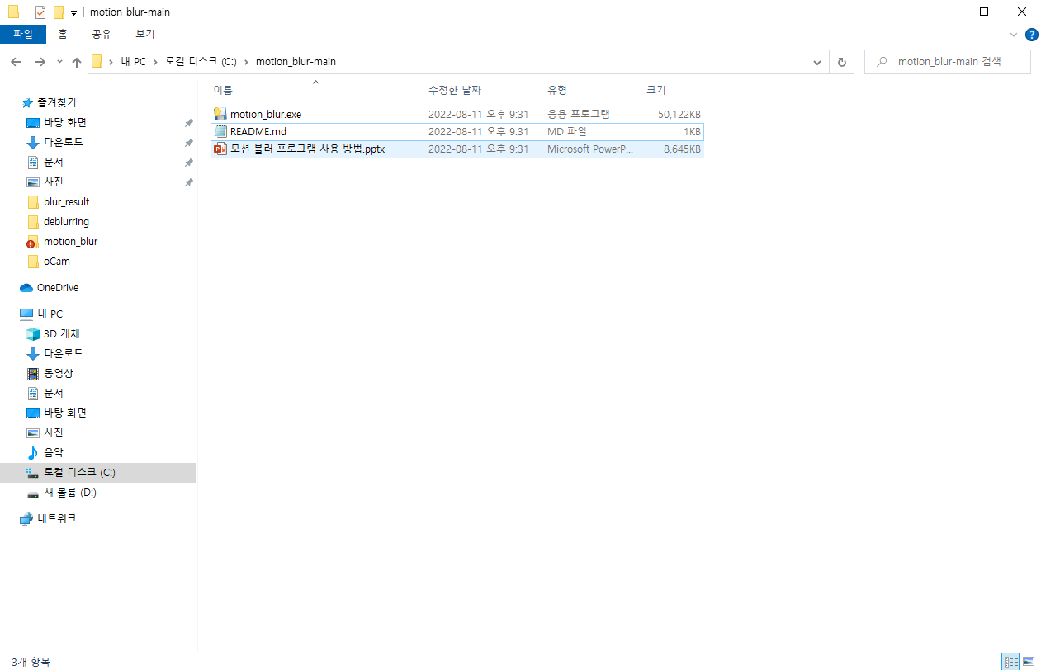
모션 블러 프로그램 구성
motion_blur.exe : 실행 파일
모션 블러 프로그램 사용 방법.pptx : 사용 가이드

Slide 4
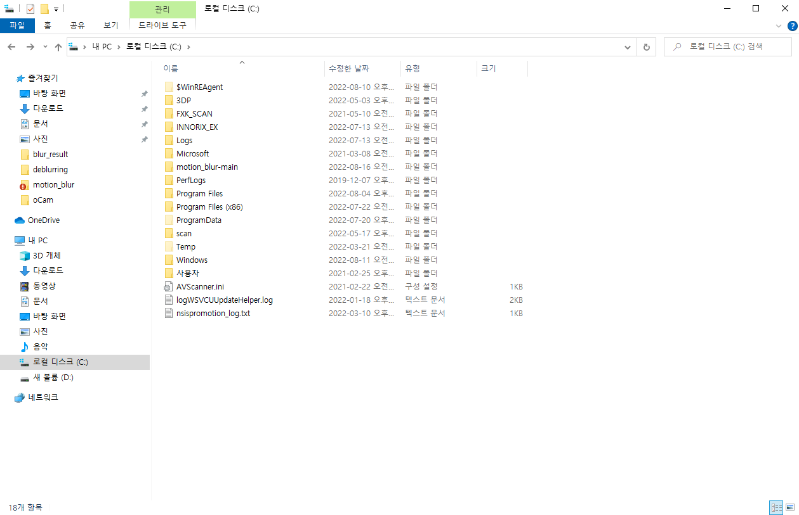
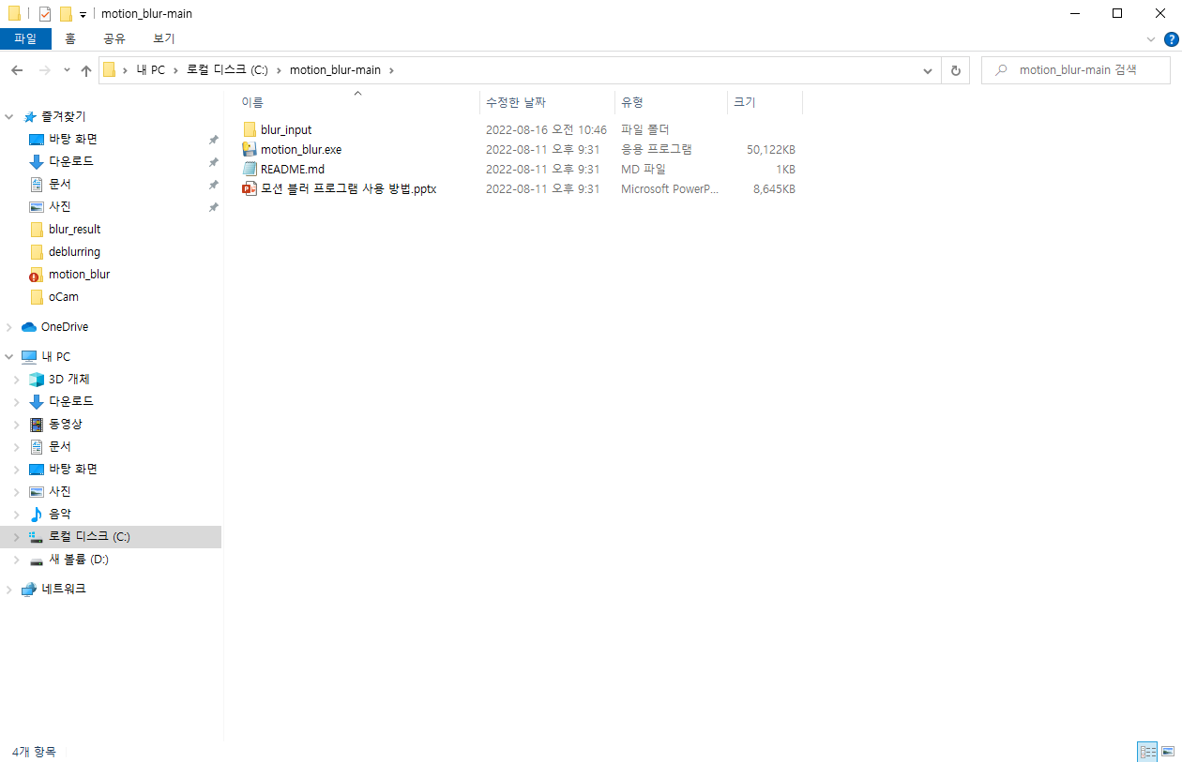
사용 방법
폴더 이동
motion_blur 폴더를 C드라이브로 이동
2. Input 폴더 생성
모션 블러를 입힐 이미지들이 존재하는 폴더 가져오기

Slide 5
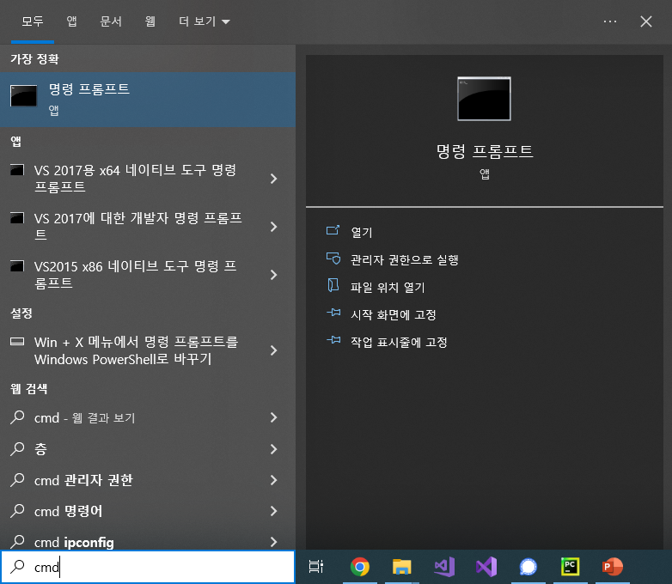
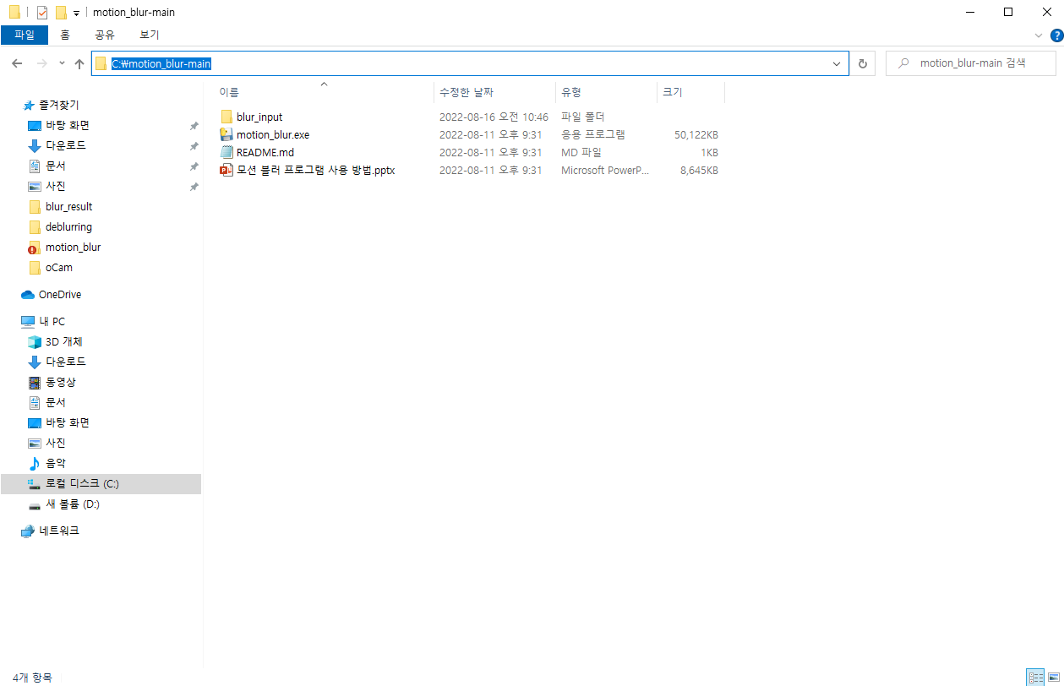
사용 방법
3. 폴더 경로 복사
motion_blur 프로그램이 있는 폴더의 경로 복사
4. Terminal 실행
검색 창에 cmd 검색 시 나오는 명령 프롬프트 실행
복사하기

Slide 6
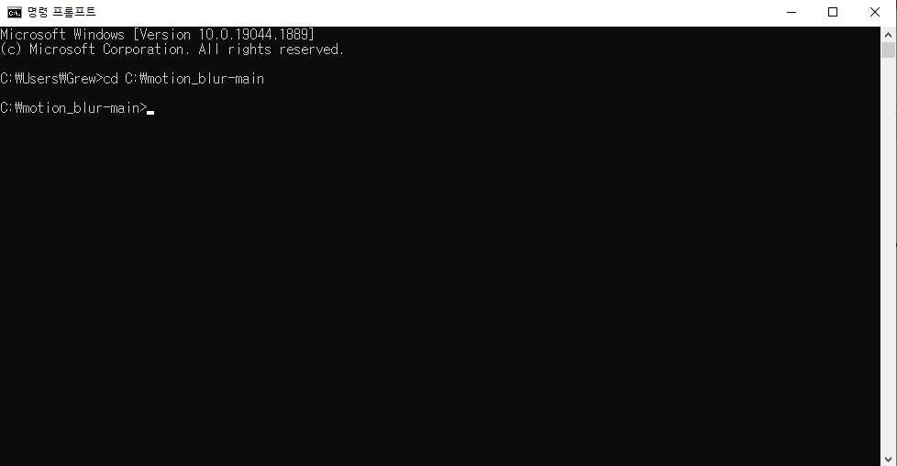
사용 방법
5. Terminal 폴더 이동
cd + 복사한 폴더 경로를 붙여넣고 enter 입력. motion blur가 존재하는 폴더로 이동된 것을 확인할 수 있음

Slide 7
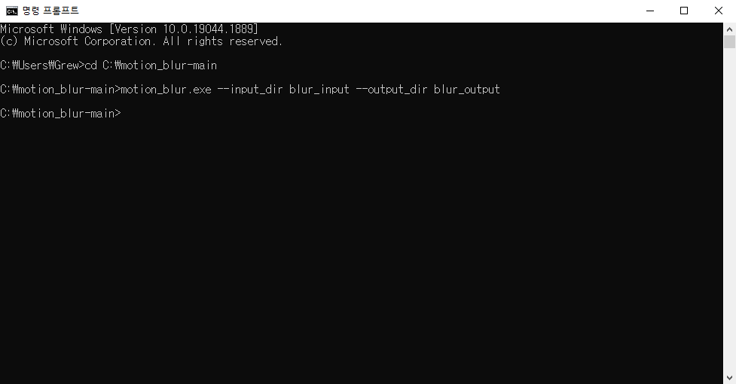
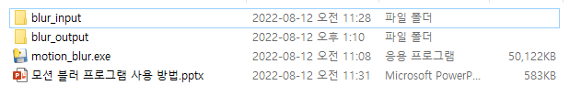
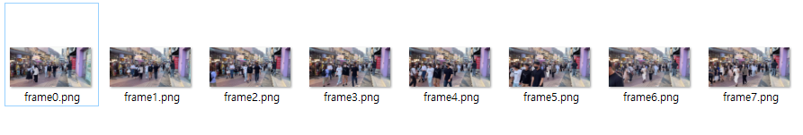
사용 방법
6. 프로그램 실행
motion_blur.exe --input_dir <input folder path> --output_dir <output folder path> 를 입력하여 프로그램을 실행합니다. <input folder path>에 이미지가 들어있는 폴더를 입력하면 <output folder path>에 모션 블러 처리된 이미지가 생성됨

Slide 8
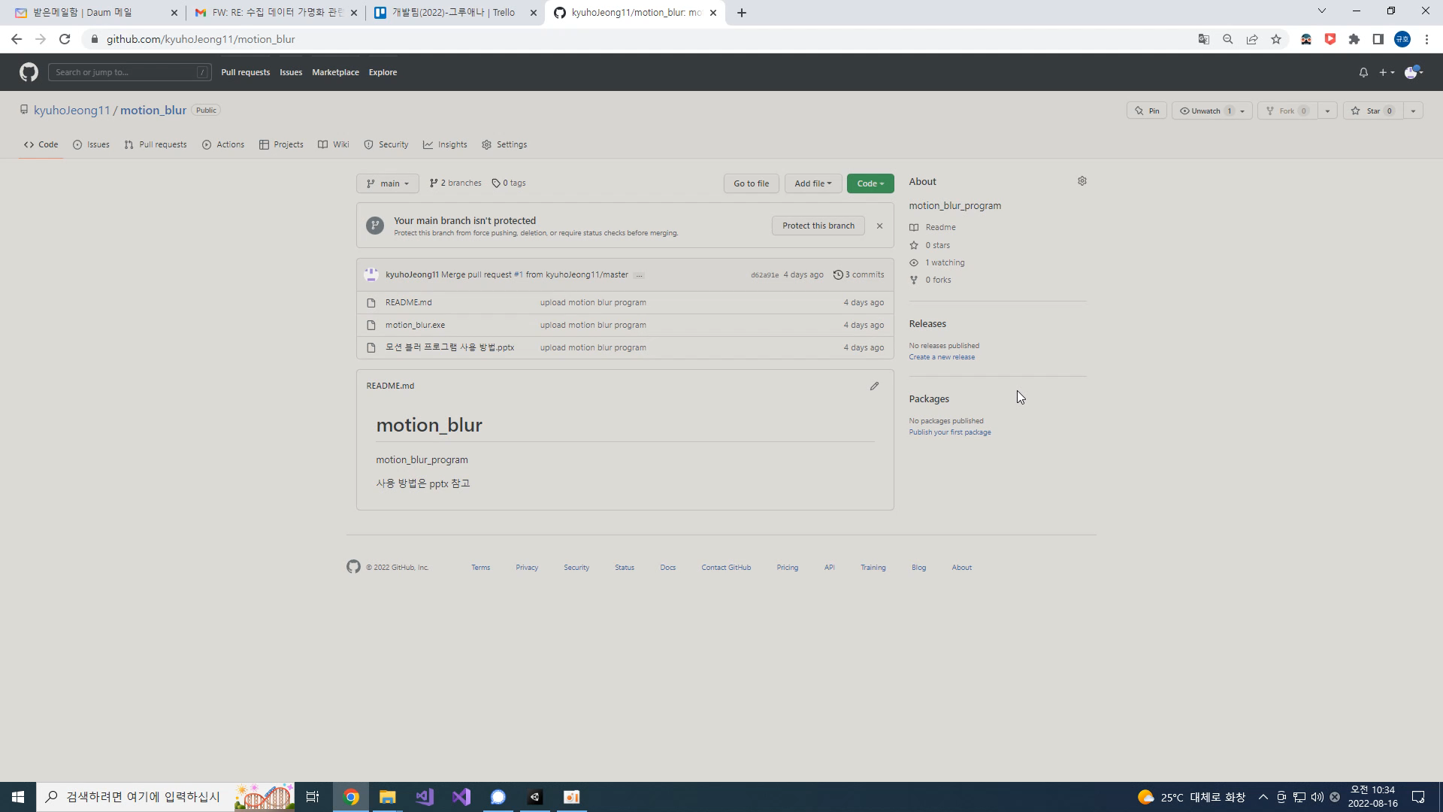
동영상 예시

